Slide 1

INSTRUMENTAÇÃO E CONTROLE DE PROCESSOS INDUSTRIAIS
Prof. Roger cruz

Slide 2
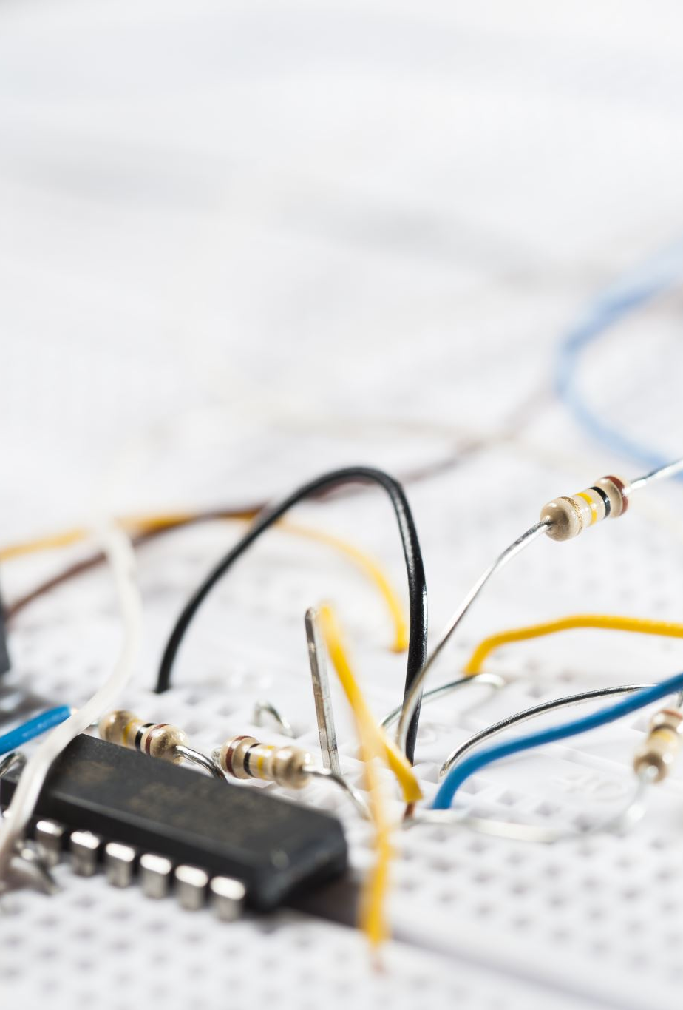
EMENTA
Descrições Básicas e Propriedades dos Sinais.
Sistemas Físicos Lineares.
Aquisição e Processamento de Dados.
Protocolos de Transmissão de Dados.
Análise Digital de Dados.
Técnicas Modernas de Aquisição de Dados.
Sensores e transdutores de sinais típicos.
PLC.
Inversores de frequência.

Slide 3

BIBLIOGRAFIA
Básica
1. BEGA, Egídio Alberto, (Org.); INSTITUTO BRASILEIRO DE PETRÓLEO E GÁS. Instrumentação industrial. 3. ed. Rio de Janeiro: Interciência: IBP, 2011.
2. OGATA, Katsuhiko. Engenharia de controle moderno. Rio de Janeiro: Pearson: Prentice Hall, 2010.
3. PINTO, João R. Caldas. Técnicas de automação. 3. ed. Lisboa: Edições Técnicas e Profissionais, 2016.
Complementar
4. FIALHO, Arivelto Bustamante. Automação hidráulica: projetos, dimensionamento e análise de circuitos. 6. ed., rev. e atual. São Paulo: Érica, 2011.
5. MORAES, Cícero Couto de; CASTRUCCI, Plínio. Engenharia de automação industrial. 2. ed. Rio de Janeiro: Livros Técnicos e Científicos, 2007.
6. TOOLEY, M. PC-based Instrumentation and control. 2. ed. [S. l.] Butterworth-Heinemann, 1995.

Slide 4

CRONOGRAMA 2022 AV1
SEMANA 01 (15-17/03) ➔ APRESENTAÇÃO DA DISCIPLINA E CONCEITOS BÁSICOS
SEMANA 02 (22-24/03) ➔ Introdução e conceitos básicos
SEMANA 03 (29/03-31/03) ➔ Sensores de instrumentação
SEMANA 04 (05-07/04) ➔ Automação pneumática
SEMANA 05 (12-14/04) ➔ automação pneumática
SEMANA 06 (19-21/04) ➔ Comandos elétricos
SEMANA 07 (26-28/04) ➔ Técnicas Modernas de Aquisição de Dados.
SEMANA 08 (03-05/05) ➔ Atividades e revisão
SEMANA 09 (10-12/05) ➔ Primeira Avaliação/prova presencial em 10/05

Slide 5
CRONOGRAMA 2022 AV2
SEMANA 10 (17 – 19/05) ➔ Sistemas de controle
SEMANA 11 (24 – 26/05) ➔ PLC/Inversores de Frequencia
SEMANA 12 (31/05 – 02/06) ➔ PLC/Inversores de Frequencia
SEMANA 13 (07 – 09/06) ➔ Revisão e Prova 2
SEMANA 14 (14 – 16/06) ➔ Fechamento de semestre

Slide 6
PROCEDIMENTOS DE AVALIAÇÃO
PROVA (5,0 PONTOS) + ATIVIDADE ESTRUTURADA (5,0 PONTOS)
ATIVIDADE ESTRUTURADA= RELATÓRIOS, ESTUDOS DE CASO,PROJETO PRELIMINAR;

Slide 7
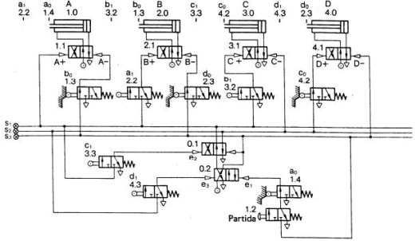
A+ B+ C+ | C- D+ | D- B- A-

Slide 8
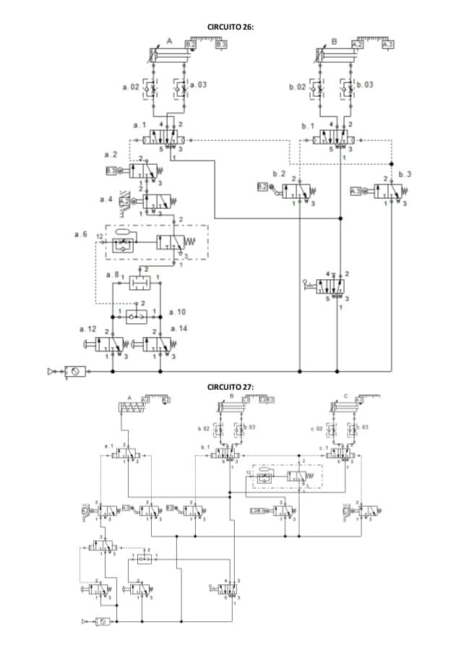
B+ A+| (B- A-)

